Slide 1
本資料の使い方
・マーケティング施策を進める上で、リソース（予算・人員）・社内の協力などを得るための提案資料のサンプルです。半期・年間の規模でイメージをしています。
・貴社それぞれの資料レイアウトに落とし込めるよう、本資料は以下、意図的に無地のレイアウトにしています
・分かりやすい伝え順で「これまでの数値振り返り→今後の目標→BtoBマーケティングの全体像・考え方→各施策の概要」の順でフォーマットをご用意いたしました。
・施策については必要な施策の部分のみ選択してください。
・一部スライドの右上に、【ポイント】として各内容に関する補足情報を掲載しております。資料作成時に参照いただき、完成の際に削除いただければ幸いです。
・もし作成に躓いたり、ロジックに困ったときなどは貴社CS担当までお気軽にご相談ください。提案内容を一緒に考えていきましょう。

Slide 2
XX年度X期
マーケティング戦略・施策の提案

Slide 3
BtoBマーケティングの意義

Slide 4
BtoBマーケティングの捉え方
【ポイント】
既存の営業手法を否定するものではなく、これまで出会えていなかった顧客への新しい販路開拓であることがポイントです。
新しい顧客と、＋αの売上
従来の組織
BtoBマーケ導入組織
＋
営業が足で稼ぐ
営業が足で稼ぐ
WEBサイト経由
これまで営業活動の中心は足で稼ぐ営業。今後も営業の役割は重要であり、特にクロージングにおいては要となる。加えて、今後探客段階においてWebマーケティングを活用することで「+α」の売上を効率的に増やすことができる。

Slide 5
BtoBマーケティングの捉え方
【ポイント】
以下に3社の事例をご紹介します。貴社の業種/業態に合わせた事例をお探しの場合は、各CS担当にご相談ください！
新規顧客獲得の手段
従来の営業手法
テレアポ／紹介／展示会
既存取引先へのアップセル
など
BtoBマーケティング
意図的にホームページ経由の
問合せを増やし
新規顧客を開拓する
＋
既存の営業手法にプラスアルファすることで新たな売上を創出できる
従来の営業手法で今より多くの売上を上げようとすると「営業」の頭数を増やすことでしか売上を作れず、結果として非効率な経営に陥ってしまいがち。BtoBマーケティングは新規顧客を開拓するだけでなく、効率の悪い経営体質も改善することにもつながる。従来の営業手法と共存し、プラスアルファで売上を伸ばしていく企業もあれば、Webマーケティングに1本化する企業もある。

Slide 6
Webマーケティングにおける流入〜受注までのフロー例
集客
リード獲得
リード育成
クロージング
ユーザー
サイト訪問
資料ダウンロード
セミナー参加
商談
Point
Point
Point
Point
顧客とのタッチポイントを
増やすこと
顧客の興味関心に合わせた
情報提供
商品への興味関心度を
上げる
対面で顧客の問題解決を
ご提案
・オンライン広告
・ホワイトペーパー作成
・インサイドセールス
・フィールドセールス
・コンテンツマーケティング
・導入事例作成
・メールマガジン
・マーケ-セールス連携
・オフライン活動
・サイト内改善
・ステップメール
訪問数 例
10,000 セッション
リード獲得数 例
50件
セミナー参加数 例
10 件
商談数 例
7 件

Slide 7
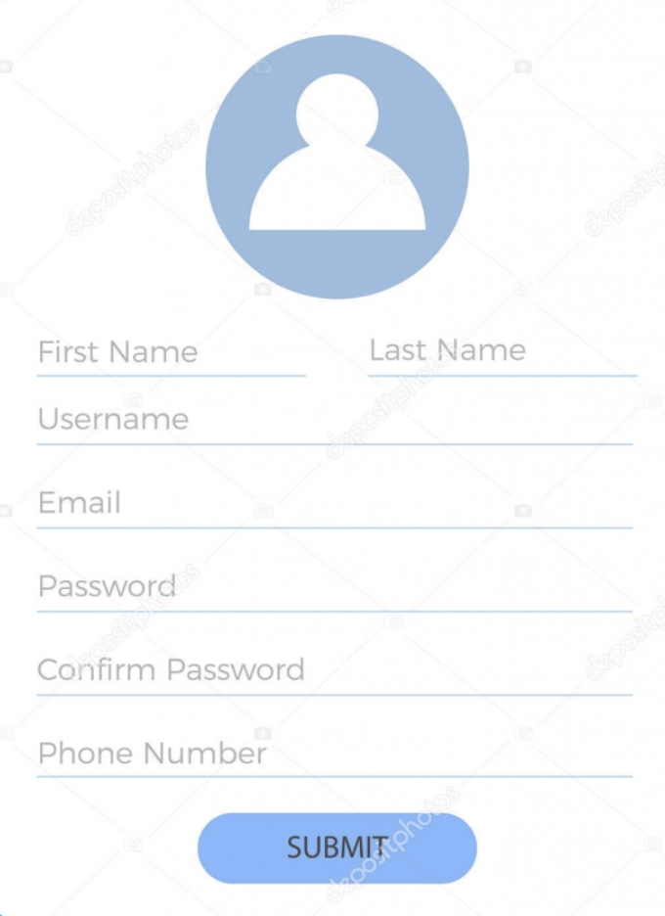
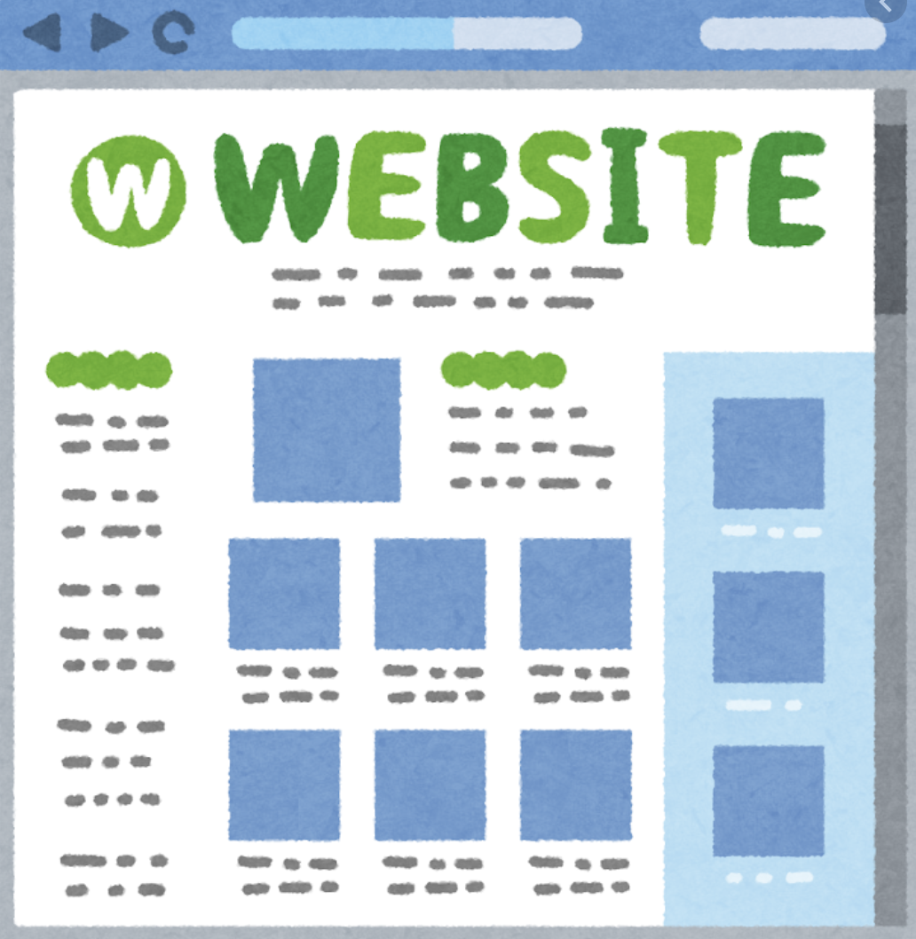
目指すべき状態
集客
コンテンツ
コンタクトポイント
営業活動
1.集客ラインナップ
広告
SEO
ハウスリスト
2.キャッチコピー
3.キラーコンテンツ
特徴・強み
導入事例
料金
4.問い合わせ窓口設計
問い合わせ
資料請求
セミナー
ホワイトペーパー
ファースト
コンタクト
提案活動
受注判定
5.営業判別基準（役職、企業規模 等）
6.イベント / キャンペーン
7.営業アプローチ（電話、メール）
10.再アプローチ方式
メール
DM
電話
9.再アプローチ基準
どのタイミングで
再度アプローチをするか
タイミングの検知する手段
8.管理システム / 管理方式
リード情報
顧客情報
商談情報（チャネル別商談化率 等）
受注情報（受注企業の傾向分析、受注理由 等）
リードナーチャリング
データ化
集客～営業までの水流を作り、ユーザーの反応を見ながら
各ステップを改善していく

Slide 8
前期振り返りと課題

Slide 9
全体数値
 |  | 前前期 | 前期
 |  | 実績 | 目標 | 実績 | 達成率 | 前期比
受注金額 |  | XXX | XXX | XXX | XX.X% | +XX.X%
受注件数 |  | XX | XX | XX | XX.X% | +XX.X%
商談数 |  | XX | XX | XX | XX.X% | +XX.X%
獲得リード数 |  | XX | XX | XX | XX.X% | +XX.X%

Slide 10
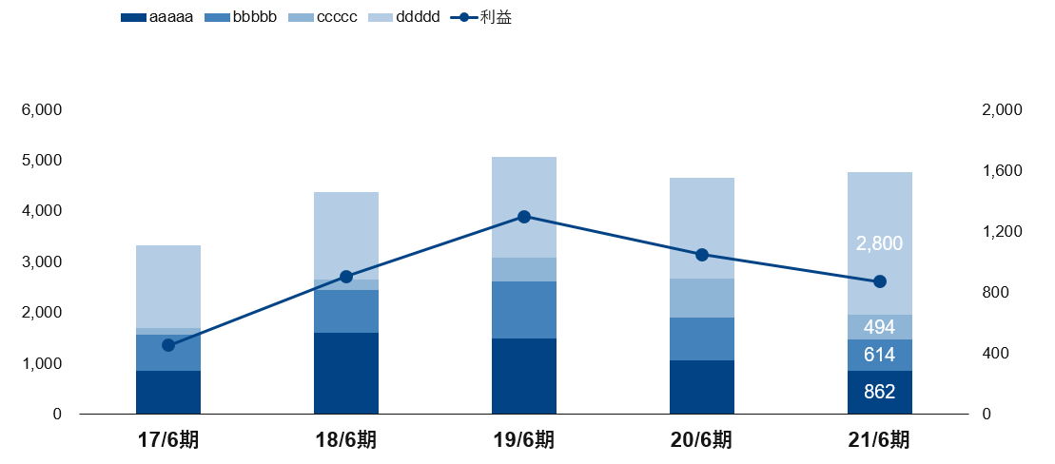
売上高・利益の推移（グラフ例）
売上高・利益の推移
（百万円）
+00%
（百万円）
+00%
5,066
4,770
4,386
4,659
3,322
売上高
905
1,300
利益
1,050
872
454

Slide 11
前期重点テーマ（記入例）
営業パイプラインの仕組み構築
新しい販路の開拓
商談化・受注に寄与するコンテンツの生産

Slide 12
前期重点テーマ（記入例）
◯
営業パイプラインの仕組み構築
SFA・CRMの導入により、営業管理の仕組み化が進んだ
✕
新しい販路の開拓
広告にチャレンジするも、想定した成果にはならず
△
商談化・受注に寄与するコンテンツの生産
コンテンツを営業同士で使えるようにはなったが、リード獲得への貢献はまだできていない

Slide 13
現状の課題
◼︎事業課題
・（記入例）既存顧客からの売上が頭打ち、新規顧客開拓が急務に
・（記入例）Webサイトの活用最大化や、営業のDX化などの必要性を感じている
◼︎マーケ課題
・（記入例）現状、Webサイト経由の問い合わせは少なく、商談にも繋がっていない
・（記入例）データ分析できる仕組みになっていないので、顧客ニーズも特定できていない
・（記入例）サイトの情報構造が分かりにくく、デザインも古いと感じている
・（記入例）WordPressを使っているが、操作できるメンバーが限られており情報更新や施策実行のスピードが遅い

Slide 14
営業・マーケ目標について

Slide 15
目的・目標
◼︎目的
・（記入例）新規顧客開拓に繋がるリード獲得ができるサイトにする
・（記入例）更新・効果検証など運用しやすいサイトにする
◼︎成果目標
・（記入例）今年度中に月間○ ○件の新規リード獲得
◼︎状態目標
・（記入例）担当者自身でサイトを更新できる状態
・（記入例）担当者自身で施策の効果検証ができる状態

Slide 16
目標計画
【ポイント】
Webマーケはリード数を増やす取り組みなので、リード数の目標が欠かせません。貴社独自のリードの分類方法があれば、それらも分けて記載しましょう。
 |  | 前期 | 今期
 |  | 実績 | 目標
受注金額 |  |  | XXX
受注件数 |  |  | XX
商談数 |  |  | XX
獲得リード数 |  |  | XX

Slide 17
参考：リード数目標算出のための考え方
【ポイント】
目標設計の具体的な考え方は、こちらのアーカイブセミナーをご覧ください。 セミナー資料も入手できます。
必要リード数
BtoBは目標の売上/受注件数から
必要リード数を算出する
1商談獲得に必要な
リード数は？
商談化
 | 各フェーズの転換率目安
商談化率（リード→商談化） | 20〜30％程度
案件化率（商談化→案件化） | 40〜60％程度
受注率（案件化→受注） | 20～40％程度
1案件化に必要な
商談数は？
案件化
1受注に必要な
案件化数は？
受注×単価=売上
受注
リード獲得の目標は、受注件数の目標から逆算して考える。
受注数を起点に、各商談フェーズの転換率を割り戻して計算する
17

Slide 18
チャネル別のリード数目標
【ポイント】
リード数目標をチャネル別に分解します。各施策にどれくらい注力する必要があるのか、この後の話に説得力を持たせられます。
※月の受注件数目標から設定していくと進めやすい
LTV（≒ 受注単価）
年間売上
受注数
x
×
x,xxx,xxx
=
xx,xxx,xxx
件
円
円
（受注率： x%）
商談数
年間合計：
x件
（アポ率： xx%）
注力KPI
リード数
x
x
x
年間合計：xx件
件
件
件
チャネル(例)
リード①広告
リード②SEO
リード③メール
18

Slide 19
BtoBマーケティングの重点取り組み

Slide 20
成果拡大に向けた課題・施策の整理
目標
24年の受注数の拡大・売上目標XX円
重点テーマ
明確層〜健在層の
流入〜CV獲得
潜在層・準顕在層の
流入〜CV獲得
獲得したリードへの
アプローチ最適化
課題
確度の高い層の流入〜リード獲得が
できていない≒リーチできていない
オーガニックの流入からCVにおいて成果や勝ち筋が確立されていない
チャネルごとのリードの傾向把握と最適なアプローチ体制が確立していない
実施施策
・広告出稿＆LP作成
・導入事例／事例集の追加と整理
・サイト内改善（CTA／導線／構成）
・ホワイトペーパーの追加
・潜在層〜準顕在層向けKWの流入獲得
・チャネルごとの傾向分析／リード獲得後 の数値の把握運用フロー確立
・メルマガ施策の改善（ナーチャリング）
・リード獲得後の体制整備
期待効果
早期に売上にインパクトするリードが獲 得できる（確度の高いリストの獲得）
・中長期的に売上にインパクトするリード
が獲得できる（見込み顧客リスト獲得）
・適切なアプローチを行なうことで商談化
率や受注率が向上する

Slide 21
重点取り組み（記入例）
【ポイント】
1~3の内容は記入例です。このページ以下で各施策の詳細を説明いただくと、資料として伝わりやすいかと思います。
1
ソリューションの情報整理・サービス訴求の進化
取扱製品のカテゴライズ・粒度を揃え、顧客課題を中心としたメッセージへと転換する
2
明確層・顕在層のCVに繋がるコンテンツの不足（事例）
「XX社に任せる」根拠を、第三者の声も使い提示する
3
準顕在層のCVに繋がるコンテンツの不足（ホワイトペーパー・記事）
注力事業に関するトピックで専門性の高さを示し、全体の順位を底上げする

Slide 22
BtoBマーケの施策一覧
【参考】検討している度合いにより、打つ手は変わる
原則は上から下へ
流入施策
CV率改善施策
明確層
指名検索
紹介経由
既存の再検討
お問い合わせ
指名検索
紹介経由
SEO (顕在)
お問い合わせ
顕在層
リスティング 広告
リタゲ広告
LP
サービス紹介 資料
クローズド セミナー
代理店開拓
比較メディア掲載
導入事例
Facebook広告
ディスプレイ 広告
SEO (潜在)
ホワイトペーパー
順顕在層
記事広告
比較メディア 掲載
FAX / DM
導入事例
セミナー
展示会
メルマガ
展示会
ferret One広告
記事広告
SEO (潜在)
ホワイトペーパー
潜在層
テレアポ
展示会
SNS
展示会
CxOレター
テレビ （CM・取材）
新聞 （広告・取材）
メルマガ登録

Slide 23
施策優先度の考え方
● 原則は顕在層から
まずは、成果につながりやすい顕在層から狙う。ただし、市場が未成熟な商材などはユーザー自体がニーズ/課題を言語化できていないケースが多く、顕在層自体の数が少ないため、狙いにくい傾向にある。
原則は上から狙っていく
すぐ商談したい /
貴社商品を使いたい
明確層
具体的な発注先を
絞り込んでいる
商品に興味が
あるので
内容を見てみたい
顕在層
課題の解決策を
積極的に探している
自社の課題を解決する手法を検索中
準顕在層
課題を感じているが
進んで情報収集はしない
● 市場が未成熟の場合は潜在層から
同業界の
情報収集中
(新人、営業担当)
ニーズが顕在化していないものは、潜在層からアプローチし認知を広げていく戦い方となる。
潜在層
課題がない
課題に気づいていない

Slide 24
効果のシミュレーション

Slide 25
成果シミュレーション
【ポイント】
目標に対し、どんな施策で月何件ずつCVを取っていくかのシミュレーションシートをDLいただけます。
CS担当がシミュレーション作成のお手伝いをさせていただきますので、お気軽にご相談ください。
（以下のシートをダウンロードしてお使いください） 【サンプル】成果シミュレーションシート.xlsx

Slide 26
スケジュール・リソースについて

Slide 27
チームの体制（記入例）
・オーナー | ○○○○○○
・PM | ○○○○○○
・セミナー担当 | ○○○○○○
・コンテンツ担当 | ○○○○○○
・開発 | ○○○○○○
・制作 | ○○○○○○
・ドメイン管理 | ○○○○○○
・サポート | ○○○○○○

Slide 28
予算（記入例）
広告 | リスティング広告 | ¥x,xxx,xxx
 | ディスプレイ広告 | ¥x,xxx,xxx
 | Facebook広告 | ¥x,xxx,xxx
広告 合計 |  | ¥x,xxx,xxx
SEO施策 | 記事執筆（外注） | ¥x,xxx,xxx
 | ホワイトペーパー制作（外注） | ¥x,xxx,xxx
SEO施策 合計 |  | ¥x,xxx,xxx
システム | ferret One ツール料金 | ¥x,xxx,xxx
外部メディア | セミナー集客 〇〇メディア出稿 | ¥x,xxx,xxx
その他 | コンサルティング | ¥x,xxx,xxx

Slide 29
年間スケジュール
1月 | 2月 | 3月 | 4月 | 5月 | 6月 | 7月 | 8月 | 9月 | 10月 | 11月 | 12月
広告運用（xx万円×12ヶ月運用）
└発注先を検討している人へのアプローチとしてリスティング広告を実施し、明確層〜健在層のCV→商談を安定的に発生させる
SEO記事制作（年間でxx本）
└準顕在層・潜在層の流入数の拡大を図る
ホワイトペーパー制作（年間でx本）
└計x本のホワイトペーパーを制作し、SEO記事で増えた流入した新規ユーザーのCVを促す
導入事例作成（年間でX社）
メルマガ配信（月に1~2本配信）
追客の最適化（ISKPI整理、スクリプト確認、架電優先度設定、休眠／失注顧客掘り起こし）

Slide 30
Appendix~BtoBマーケティングの全体像~

Slide 31
流入〜CVまでの流れとユーザーニーズ
【ポイント】
顧客の検討フェーズ別で分類しています。検討フェーズによって有効な施策が変わるからです。
流入施策
ターゲット層
CVポイント
リスティング広告
（指名キーワード）
（一般キーワード）
お問合せ
or
資料請求
・とにかく話を聞きたい
・競合と比べた明確な違いが知りたい
・CVするにあたって安心感がほしい
明確層
ディスプレイ広告
FB広告
メルマガ
資料請求
or
導入事例集DL
・もっとこの会社のことが知りたい
・自社の悩みを解決できるかが知りたい
顕在層
SEO記事など
（潜在層向け）
準顕在層
ホワイト
ペーパー
中長期的に
ここも獲得していく必要あり！
潜在層

Slide 32
今後の施策方針1（短期的成果）
集客
リード獲得
リード育成
クロージング
ユーザー
サイト訪問
資料ダウンロード
セミナー参加
商談
Point
Point
月1件の受注を安定的に獲得するため、
最も商談の可能性の高い
明確層の問い合わせ獲得を狙って広告を実施
・他社サービスと比較している状況の人
・会社の事情で急遽代行サービスなどが必要になった人
こういった状況のユーザーを広告経由で獲得していく
顧客とのタッチポイントを
増やすこと
顧客の興味関心に合わせた
情報提供
Point
Point
商品への興味関心度を
上げる
対面で顧客の問題解決を
ご提案
・オンライン広告
・ホワイトペーパー作成
・インサイドセールス
・フィールドセールス
・コンテンツマーケティング
・導入事例作成
・メールマガジン
・マーケ-セールス連携
・オフライン活動
・サイト内改善
・ステップメール
訪問数 例
10,000 セッション
リード獲得数 例
50件
セミナー参加数 例
10 件
商談数 例
7 件

Slide 33
今後の施策方針2（中長期的成果）
集客
リード獲得
リード育成
クロージング
ユーザー
サイト訪問
資料ダウンロード
セミナー参加
商談
広告とは別に、流入を増やすための施策＝SEO施策を
実行する必要もある。
広告と共にSEO向けのブログ記事を拡充していくことで
明確層〜潜在層までの全ての属性のユーザーを
サイトに導くことができる。
SEOで一度獲得した流入は、
広告の流入と異なり数が減りにくいため、
記事1つ1つが将来的な資産となる。
1年間で60本作成が一つの目安。
Point
Point
Point
Point
顧客とのタッチポイントを
増やすこと
顧客の興味関心に合わせた
情報提供
商品への興味関心度を
上げる
対面で顧客の問題解決を
ご提案
・オンライン広告
・ホワイトペーパー作成
・インサイドセールス
・フィールドセールス
・コンテンツマーケティング
・導入事例作成
・メールマガジン
・マーケ-セールス連携
・オフライン活動
・サイト内改善
・ステップメール
訪問数 例
10,000 セッション
リード獲得数 例
50件
セミナー参加数 例
10 件
商談数 例
7 件

Slide 34
今後の施策方針3（中長期的成果）
今後の施策方針3（中長期的成果）
集客
リード獲得
リード育成
クロージング
ユーザー
サイト訪問
資料ダウンロード
セミナー参加
商談
・潜在層向けのCVポイントでCVリードの関心度を上げる
・商談数と商談率を上げる
これらの課題を解決すべく、記事と併行して
ライトCV獲得、リード育成強化を行う。
リソースがない場合：常駐できる人材を探す
リソースはあるが成果が出ていない場合：
今の体制やKPI、対応フローなどの見直しも必要になる。
足りないリソースに対して、
どこをアウトソースして負担を減らしていくか、
自分達でやる場合にノウハウがあるか、
それらの観点から優先順位を決める。
Point
Point
Point
Point
顧客とのタッチポイントを
増やすこと
顧客の興味関心に合わせた
情報提供
商品への興味関心度を
上げる
対面で顧客の問題解決を
ご提案
・オンライン広告
・ホワイトペーパー作成
・インサイドセールス
・フィールドセールス
・コンテンツマーケティング
・導入事例作成
・メールマガジン
・マーケ-セールス連携
・オフライン活動
・サイト内改善
・ステップメール
訪問数 例
10,000 セッション
リード獲得数 例
50件
セミナー参加数 例
10 件
商談数 例
7 件

Slide 35
重点ゴールが整っている状態と現状比較
【ポイント】
Tobeの理想状態に対し、何ができている/できていないかを可視化する際にお使いください。
認知
検討
獲得
追客
商談
受注
Asis
SEO
ABテスト
広告効果測定
段階別CV設計
流入経路分析
フォーキャスト
メディア露出 / PR
LPO / EFO
流入経路分析
MA連携管理
比較 / モニタリング
受注/失注チャネル分析
広告配信
流入・行動分析
キャンペーン管理
追客漏れモニタリング
CRM入力文化
失注ナーチャリング
広報連携
サイト内コンテンツ強化
ホワイトペーパー最適化
マーケ施策別営業手法
イネーブルメント
アップセル施策
展示会 / 大規模イベント
テーマ別LP
オープン / クローズドセミナー
追客ルール / 基準
営業活動効率化
営業武器開発
認知
検討
獲得
追客
商談
受注
Tobe
SEO
ABテスト
広告効果測定
段階別CV設計
流入経路分析
フォーキャスト
メディア露出 / PR
LPO / EFO
流入経路分析
MA連携管理
比較 / モニタリング
受注/失注チャネル分析
広告配信
流入・行動分析
キャンペーン管理
追客漏れモニタリング
CRM入力文化
失注ナーチャリング
広報連携
サイト内コンテンツ強化
ホワイトペーパー最適化
マーケ施策別営業手法
イネーブルメント
アップセル施策
展示会 / 大規模イベント
テーマ別LP
オープン / クローズドセミナー
追客ルール / 基準
営業活動効率化
営業武器開発

Slide 36
Web広告について

Slide 37
Web広告について
SEOはキーワードを含む記事コンテンツを多く作っていくことも大事だが、やや長期戦となる。 最も早く、新規顧客をサイトに連れてくることができるのが「Web広告」
①SEO
長期的施策。記事コンテンツ作成が主な施策となる。また有効リードが多い
「キーワード」の選定が肝。広告運用を経てからの方が精度が上がりやすく
広告依存率を下げるために取り組む企業が多い。
②広告
予算さえあれば、すぐにトライ可能。
月額30万円～50万円程度でスタートするケースが多い。
③セミナー
Facebook広告等でセミナーへ誘致することで新規リードを獲得する手法。
広告運用と併用することで効果が高まる。

Slide 38
参考：広告媒体について
【参考】
より詳しいノウハウをインプットしたい方は、 こちらのアーカイブセミナーをご覧ください。 セミナー資料も入手できます。
リスティング
（指名キーワード）
・リスティング広告（指名/通常キーワード）
能動的に情報を探しているユーザーにアプローチできる為、顕在化したKWを設定し一番初めに出稿したい
明確層
具体的な発注先を
絞り込んでいる
・リターゲティング
一度サイトに来訪したユーザーをターゲティングする為費用対効果が高い。一定の数のサイト来訪を継続しなければ効果が持続しない弱点も
顕在層
課題への自覚があり
解決策を模索中
リスティング
（通常キーワード）
・Facebook広告
ターゲティング精度が高い
ターゲットのデモグラ（興味関心）と商材との親和性が高い場合は優先的に出稿したい
準顕在層
課題を感じているが
進んで情報収集はしない
Facebook広告 / ディスプレイ広告
（リターゲティング）
記事
広告
・ディスプレイ広告（GDN、YDA）
インプレッション単価が他媒体に比べてやすい
ざっくりした訴求軸のテストなどには適している
Facebook広告（興味関心／類似
ターゲティング）
ディスプレイ広告
（GDN、YDA）
※興味関心／類似
ターゲティング
潜在層
解決すべき課題がない
あっても認識していない
・記事広告
記事を読むことで課題に気づき「自分ゴト化」してもらう＝「ニーズを顕在化させる」のに向いている
CVを獲得するのに最も有効なのはリスティング広告
その後、数を獲得する目的で下の手段に広げていくイメージ
38

Slide 39
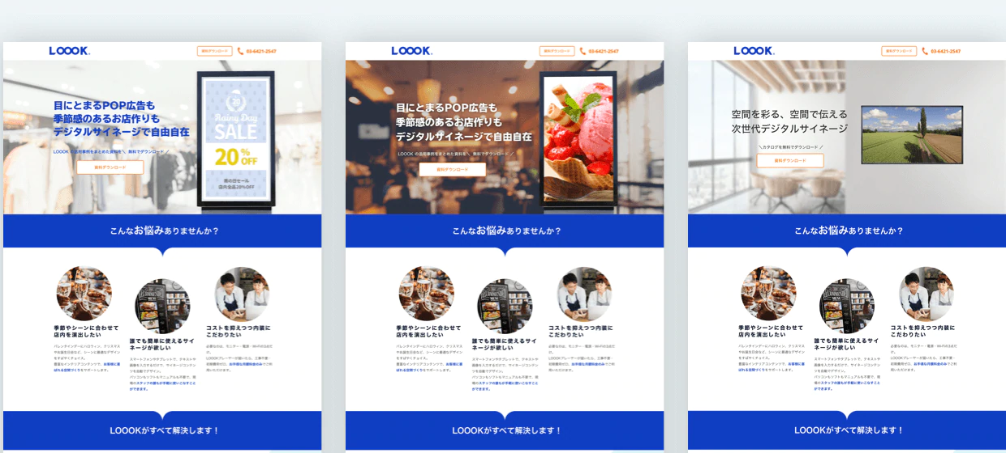
ターゲットごとにLPを使い分けるのが有効
BtoBは、基本的に一つ一つのKWのボリュームが小さいので、訴求軸を広げる必要がある。
例- ターゲット別／ユースケース別で、LPを使い分ける
👤 催事場向け
👤 飲食店向け
👤 オフィス向け

Slide 40
ferret Oneクライアント様の事例①
【参考】
ferret Oneで広告運用を支援したお客様の事例です。広告運用代行を上申されたい場合にお使いください。
半年でリード獲得単価 10万円→0.9万円 に改善し、商談件数も大幅増加
【自社で認識していた課題】
・自社で広告運用・改善していたが、全くCVが取れなかった →10万円運用し、SNS経由での1CVのみ
・自社で正解だと思っていたLPなので、改善方法がわからない
ferret Oneチームが特定した課題
・LPの直帰率が高すぎる
・明らかに不必要な出稿キーワードが存在
・CPC（クリック単価）が高いクリエイティブが多すぎる
実施施策
・LPをがターゲット別に数パターン作成
・出稿キーワードの再精査
・広告クリエイティブをゼロから見直し（タイトル、バナーなど）
上記のPDCAを6か月回し続け、CPAが9,000円まで改善
社内評価が高まり、マーケティング予算が100万円へ拡充次の目標を見据えた広告戦略へ成長している

Slide 41
ferret Oneクライアント様の事例②
【参考】
ferret Oneで広告運用を支援したお客様の事例です。広告運用代行を上申されたい場合にお使いください。
半年でリード獲得単価 5万円→2.5万円 に改善！社内で唯一広告流入で成約化！
【自社で認識していた課題】
・営業方式をデジタル化していきたいが、Webマーケティングのノウハウがない
・自走するためのリソースも不足しているが、営業目標が高い
ferret Oneチームが特定した課題
・ターゲットに沿ったページ作成ができていない
・Webマーケティングのノウハウがないため、自走してPDCAが回せない
・リソースがないので、施策の実行が全て中途半端になってしまう
実施施策
＜効果が比較的早く出る広告施策を提案＞
・LP作成代行
・広告運用（媒体選定／変更／KWの提案／入札調整）
・クリエイティブ作成のサポート
安定したCPA＆商談化できるリード獲得により社内で唯一Web広告経由で成約につながる実績となる

Slide 42
SEO記事の作成について

Slide 43
BtoBマーケティングにおけるコンテンツSEOの重要性
SEOでオーガニックからの流入が増えると、広告費に頼らずに集客することが出来るようになる。ただし、SEO対策は実施してすぐに効果が出るものではなく、半年から1年ほどかかる。即効性のある広告で成果を出しつつ、その間にSEO対策を行うことで、徐々に広告に依存しない体制を作ることが理想。
流入
コンバージョン獲得
ユーザー
サイト・ブログ
コンバージョン
①流入施策
②CV獲得施策
オーガニック検索
LP改善
メール
事例追加
Web広告
DL資料追加

Slide 44
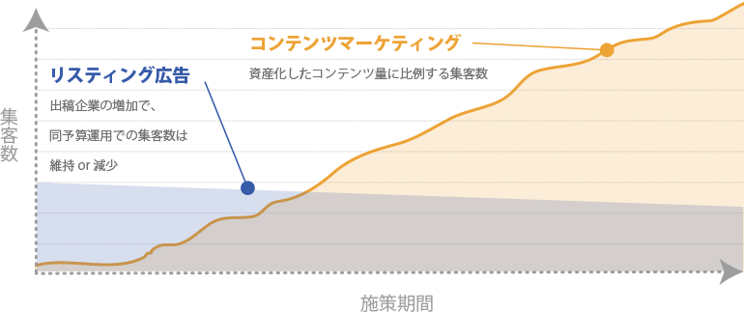
リスティング広告と比較したコンテンツマーケのメリット
作ったコンテンツは資産化され、 公開後は継続してアクセスを集め続けられる。
同じ費用でコンテンツを作り続けるだけでも、 コンテンツ量の増加に応じて得られる効果も大きくなる。
出稿企業の増加に伴うクリック単価上昇に苦しむ

Slide 45
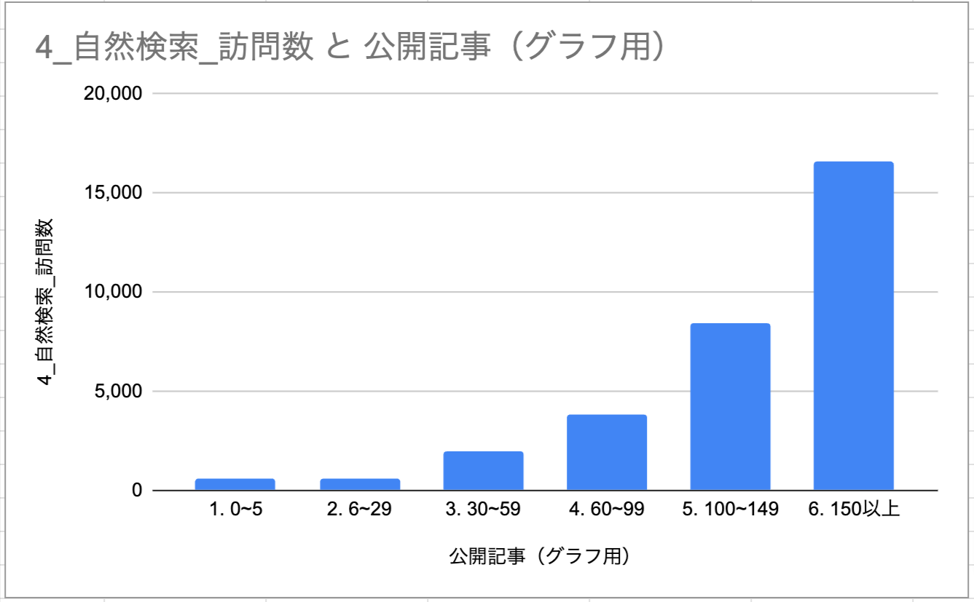
SEO記事の本数の目安
【参考】
ferret OneもSEO記事制作代行のメニューがございます。社外のリソースも借りて進めたい場合はぜひご相談ください。詳しくはこちら
基準値
理想：120本以上 最低限：60本以上
量があるほど、コンテンツページからのサイト訪問者が急速に増えていく。
60記事を超えてくると自然検索経由の訪問数がぐっと上がる。
そのため、広告に依存せずに訪問数を増やしたい場合は
記事数を増やすことが重要になる。
60記事以上で約4,000~4,500の流入数が見込める。
※ferret One顧客の中央値から算出

Slide 46
まずはスモールキーワードから始めるのが王道
検索数：低 検討角度：高

Slide 47
顕在層向けのワード→徐々に広げていく
SEO対策を実施する際は、まず「顕在層」向けのキーワードから狙う。顕在層向けのキーワードはビッグワードに比べて 検索ボリュームが小さく上位表示を狙いやすい上、課題が明確なので問合せにつながりやすい傾向にある。
ビックワード
例：「CMS」
最も検索数は多く、流入数が見込めるワード群。
リライトも繰り返しながら、上位表示をキープする
顕在層向けキーワード例
例：「CMS 比較」「CMS 料金」「CMS おすすめ」など
サービスを比較検討しているからこそ、検索するワードは問合せにつながりやすいと言える。
例えば「ビックワード＋比較」「ビックワード＋料金」など
潜在層向け
キーワード例
例：「CMSとは」「CMS 意味」「CMS 種類」「CMS サイト」など
まだ探し始めの人は知識を調べる傾向にあります。顕在層向けのワードである程度順位が上がってきたら、潜在層向けにも目を向ける。

Slide 48
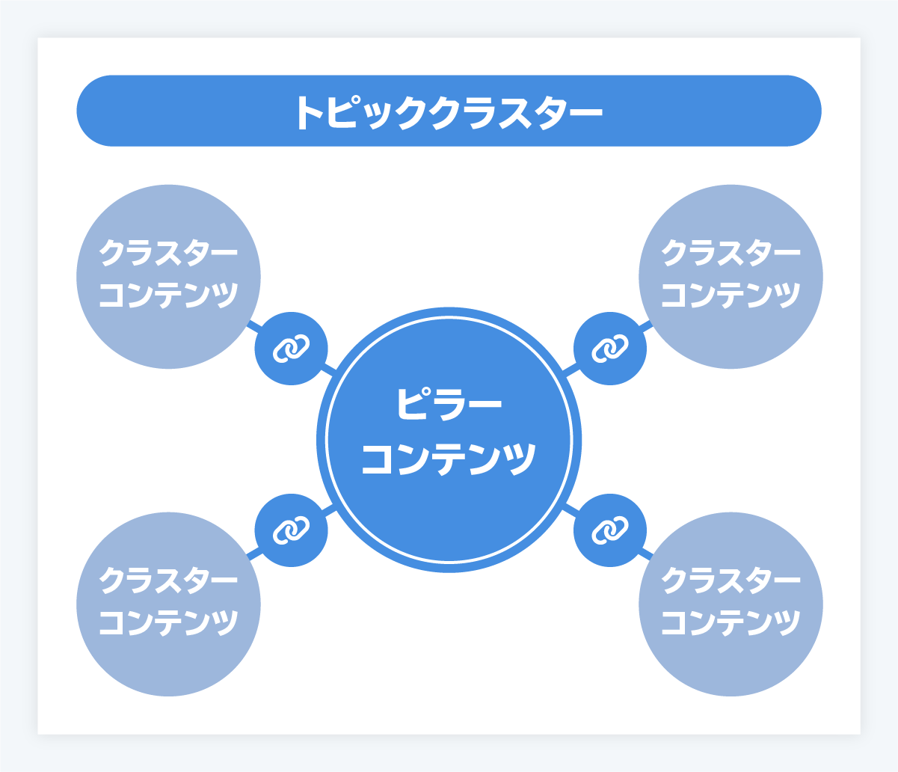
トピッククラスター戦略で、記事群全体の評価を高める
トピッククラスターとは
サイト内の記事をグルーピングして、内部リンクで関連記事同士を繋ぐことで、記事群全体のSEO評価を高める戦略。
＜メリット＞
・サイト構造がわかりやすくなる
・リンクでつながった他の記事の評価が上がる
・情報を網羅的に収集できる
＜例＞
・ピラーコンテンツ：SEO
・クラスターコンテンツ：
SEO 分析、SEO キーワード、SEOコンテンツ
参考：【5分で解説】トピッククラスターとは？SEOで重要となる理由

Slide 49
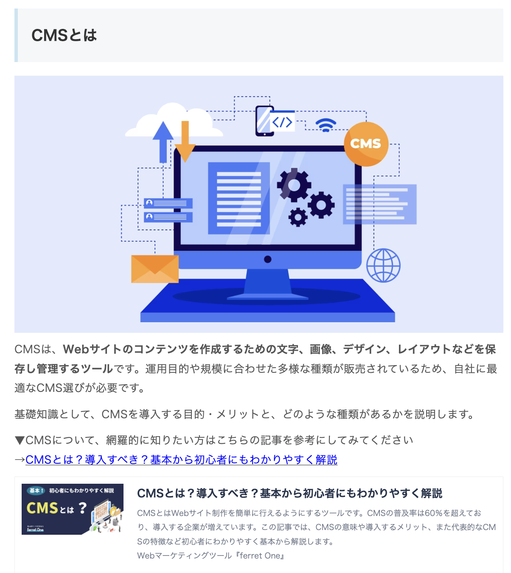
記事同士をリンクさせ、サイト全体の評価を上げる
記事同士をリンクで関連づけると、クローラーはサイト内の関連性を読み取りやすくなる。
その結果、サイト全体が「○○（特定のテーマ）について詳しく書かれたサイト」と認識されることが多い。
親記事
CMS
子記事
CMSとは
子記事
CMS メリット
子記事
CMS 種類

Slide 50
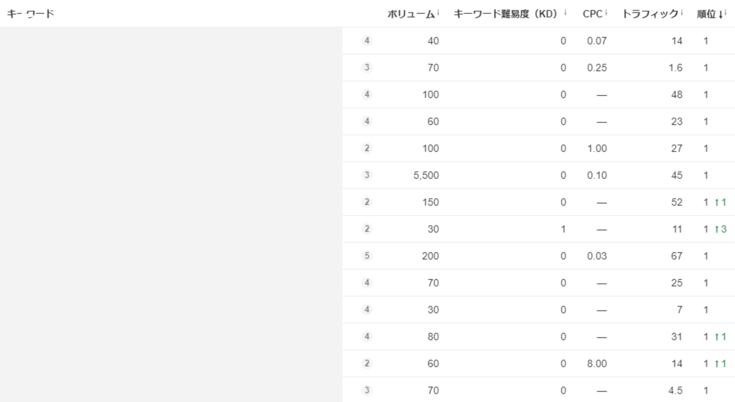
ferret OneはSEOに強いCMS
ferret OneはSEO対策のための構造をシステム側で最適化。裏側の構造は整えられているため、 読者のニーズに合う記事を更新することができれば、検索順位を上げ流入を増やすことが出来るようになる。
サービスジャンル：土木業向け業務効率化ツール
サイト：サービスサイト
納品記事本数：30本（1記事あたり2,000字）
成果：記事公開から約1年間で
30個のKWがSEO順位1位を獲得
サービスジャンル：注文住宅事業
サイト：メディア
納品記事本数：100本以上（1記事あたり2,000字）
成果：多くの主要KWでSEO順位が上昇し、約1年間でアクセス数が200％アップ

Slide 51
ホワイトペーパーの作成について

Slide 52
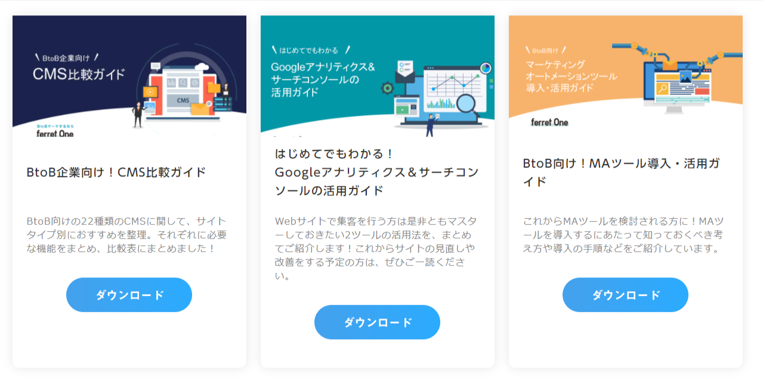
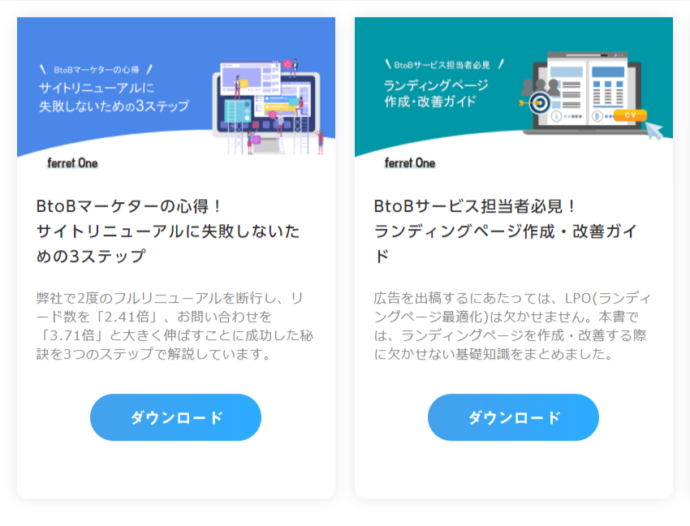
ホワイトペーパーとは
ホワイトペーパーとは、企業が解決すべき課題と要因を分析し、解決を実現する自社ソリューションの紹介などをまとめた報告書を指す。BtoBマーケティングで、リード獲得に活用される王道施策。
イメージ

Slide 53
ホワイトペーパーとは
営業資料（サービス資料）が、自社ソリューションの導入メリットを説く資料であるのに対し、ホワイトペーパーは顧客側の視点に立って、課題解決のための参考情報を提供することが主目的となる。

Slide 54
ホワイトペーパーの効果
ホワイトペーパーの強みは、潜在顧客から顕在顧客まで、あらゆる層に対して育成（ナーチャリング）できるという点にある。
検討段階別の効果
❶ 知ってもらう
商品・サービスを
認知していない
閲覧希望者にプロフィール情報と引き換えにダウンロードを許諾する。これにより、自社ソリューションの解決課題を検討しているターゲット層のリード情報を得ることができる。
❷ 興味を高めてもらう
商品・サービスを
認知している
ホワイトペーパーの活用により、リード情報を獲得し、さらに顧客がその内容を理解することによって企業との関係強化が図られ、受注の可能性の高い有望顧客へ育成することができる。
❸ 導入を決断してもらう
商品・サービスを
買いたいと思っている
作成したホワイトペーパーは、顧客との面談時に営業ツールとして活用することもでき、 受注確度を高めるために役立つ。
商品・サービスを
買うことに決めた

Slide 55
ホワイトペーパーの活用方法
【参考】
ferret Oneもホワイトペーパー制作代行のメニューがございます。社外のリソースも借りて進めたい場合はぜひご相談ください。詳しくはこちら
ホワイトペーパーは、流入後の“CVR向上”や“受注率向上”を図るためのコンテンツ。
集客施策と組み合わせることで効果を発揮する。
ホワイトペーパーの位置づけ
流入
Webサイト
重要ページ
CVR
CV
広告
LP
製品特徴
CTA
問合せ
無料検索
記事
価格
フォーム
セミナー予約
SNS
導入事例
トライアル
メルマガ
セミナー情報
集客したリードに CVを促す
資料ダウンロード
FAQ

Slide 56
ホワイトペーパーのテーマごとに得意・不得意がある
ホワイトペーパーの中でも
「リスト獲得に貢献するもの」「受注貢献度が高いもの」など、得意不得意の差がある。
様々なホワイトペーパーを試し、量から質へ転換していくことで、勝ち筋が見えてくる
例）ferret Oneのホワイトペーパーのパフォーマンス例
受注貢献度合いの高いWPの質を上げる
リスト獲得に貢献

Slide 57
事例記事の作成について

Slide 58
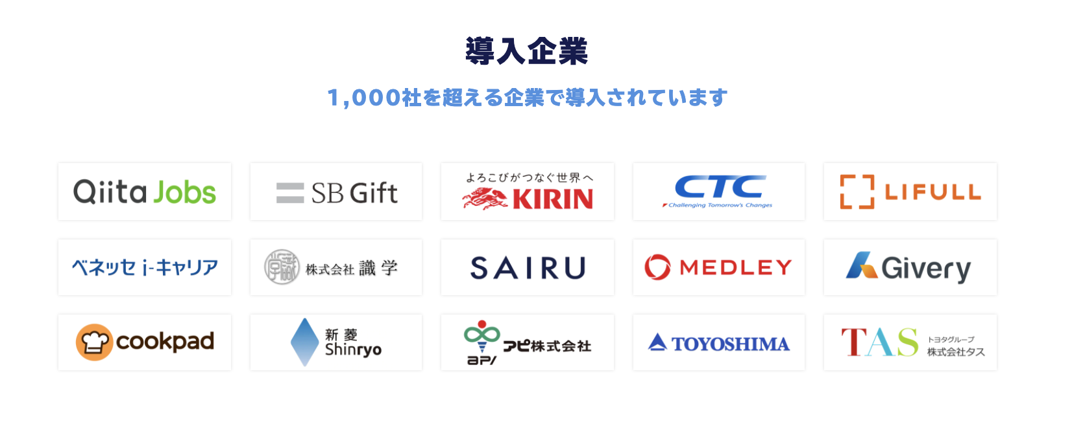
導入事例とは
【導入事例とは】
見込み顧客の受注を後押しするコンテンツ
導入事例とは、すでにサービスを活用されている顧客の声を
紹介するコンテンツ。
「担当者の役割」「当初抱えていた課題」「サービス導入の決め手」「今後やりたいこと」などをまとめ、Webサイト上に掲載します。
商品・サービスを導入しようか迷っている検討後期段階の見込み顧客に対して、導入後の様子や客観的な意見を見せることで
導入の後押しをする効果があり、非常に重要な施策である。

Slide 59
認知獲得〜受注まで、検討段階ごとに異なる効果がある
導入事例の効果は、3つの検討段階に分けて捉えることができる。
「A社に導入いただきました！」といったプレスリリースなどをきっかけに、
❶サービスのことを知ってもらう 「認知獲得」の効果。
❶サービスのことを「知ってもらう」
（認知の獲得）
商品・サービスを
認知していない
商品・サービスを
認知している
❷サービスへの「興味を高めてもらう」
（購買意欲の向上）
Webサイトで記事を読むことなどをきっかけに
❷サービスへの興味を高めてもらう
「購買意欲の向上」の効果があります。
商品・サービスを
買いたいと思っている
❸サービスの「導入を決断してもらう」
（意思決定の後押し）
営業資料に掲載して商談の中で知ってもらうことなどをきっかけに、
❸サービスの導入の決め手となる
「意思決定の後押し」をする効果があります。
商品・サービスを
買うことに決めた

Slide 60
導入事例の効果①信頼の獲得
導入事例の効果の1つは、信頼の獲得。
実績のある企業や、ターゲット業界・業種で大きな成果を残している企業の事例が特に効く。
「あの〇〇社でも導入している」という事実が、サービスへの興味を持つきっかけやサービス導入の後押しに。BtoBビジネスは合理的・客観的に意思決定されると言われがちですが、感情面へのアプローチが無意味というわけではありません。論理だけでは説得しきれない時の「最後の一押し」に、事例が有効な場合がある。
「信頼の獲得」の一例
・未認知層がプレスリリースや検索で事例を見つけ、導入企業の名前をきっかけにサービスを認知し、信頼を持つ
・実績ある企業から受注しているという事実がサービスに対する信頼に繋がり、「この企業が導入しているなら」と思ってもらえる
・担当者の評価を得られても決済者の納得を得られない時に、有名企業の実績が意思決定の後押しになる

Slide 61
導入事例の効果②成功イメージの想起
導入事例の2つ目の効果は、成功イメージの想起。導入前の課題・導入後の成果を伝えられる事例が有効で、 具体的な数値があるとなおよし。
有名企業かどうかにこだわる必要はなく、
ターゲット企業と近しい属性 (課題/業界/企業規模) の事例があることが大事。
導入事例は、売り手と異なる「第三者の言葉」で語られるため、
サービスに対する客観的な意見・成果が加わると、説得力は大きく増す。
「成功イメージの想起」の一例
・具体的な改善数値を示すことで、自社の課題が解決されるイメージ・期待が高まり、お問い合わせなどに繋がる
・成功イメージが持てないと決断に踏み切れないという心配性な決裁者にとって、成果が定量的に分かる事例は安心材料としての効果も

Slide 62
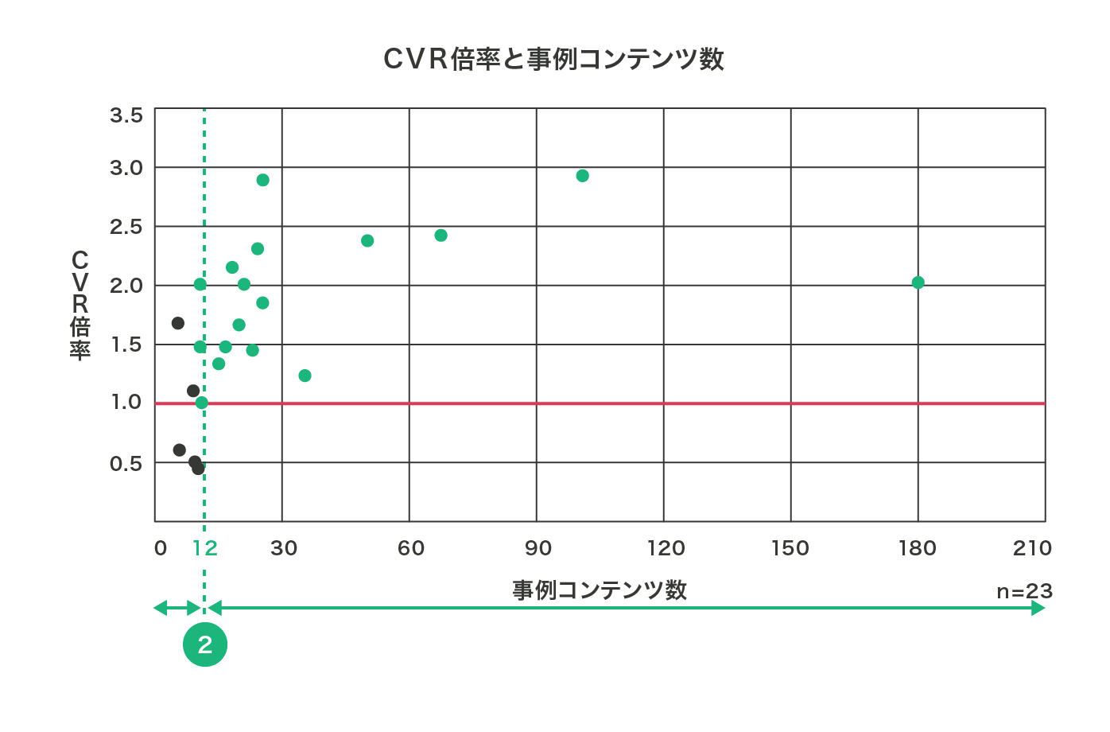
事例記事の本数の目安
【参考】
ferret Oneも事例記事のインタビュー～執筆代行のメニューがございます。社外のリソースも借りて進めたい場合はぜひご相談ください。詳しくはこちら
基準値
理想：30本以上 最低限：12本以上
コンテンツの量があることで「安心感の醸成」と「導入リスクの低減」を与える
＜基準背景＞
・12件を超えると、事例経由のCVRが非事例経由のCVRを上回る傾向にある。
・逆に12件を下回ると「サービスへの不安」や「サービスがイメージできない」などマイナスのイメージがつき逆の現象が起こる。
・30件を超えると、一定の業界・業種を網羅でき、ニーズに応えられる事例が揃う。
＜30件以上の導入事例を活かすポイント＞
①事例詳細ページに資料請求動線を作成 └ 問い合わせ、無料デモのみの導線よりもCVRが高い傾向にある ②事例TOPにおいて、「インパクトのある事例」「導入実績数・業界内シェア」をファーストビューに └ 有名企業導入の安心感や、上申のし易さ ③業界、ニーズ別検索ができように（カテゴリ） └ 自社に近い業界や課題を持っている企業があることで興味関心を抱きやすくするため
参考：SaaSを扱うB2Bサイトにおける事例紹介ページの改善策の提言 https://wacul.co.jp/lab/examination-btob-site/

Slide 63
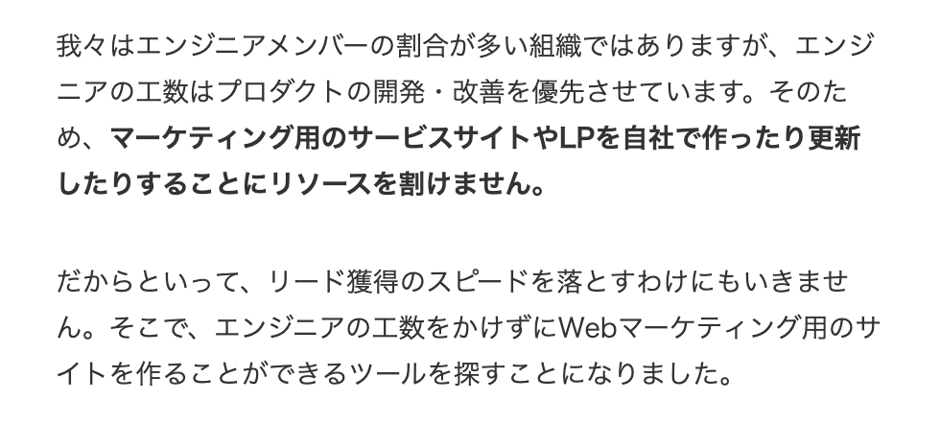
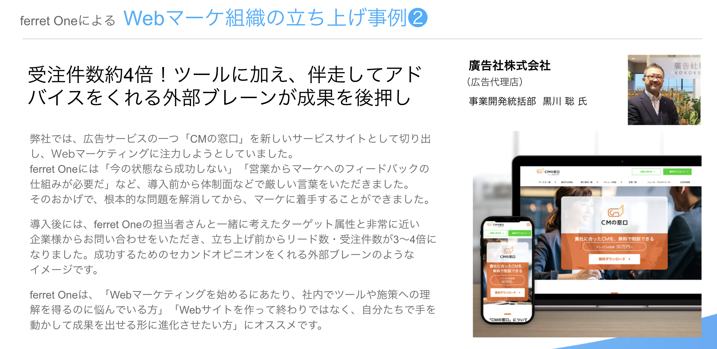
導入事例の作成による成功例
①「Webマーケティングに注力したいが、
社内エンジニアの工数が足りない」という課題を抱えていた某社。
ferret OneのサービスサイトでA社の事例を見て、
「A社と全く同じ状況で困っています」という
問い合わせをいただき、商談化に繋がった。
②導入事例で得た情報は、営業のトーク時にも活用することが
できます。同業界の事例を営業時に紹介し、
「ferret Oneでこんな取り組みをして成果が出ました」
という説得が可能に。サイト立ち上げの案件を、
他社との比較の末ご発注いただくことができた。

Slide 64
参考：ferret Oneの年間マーケ数値

Slide 65
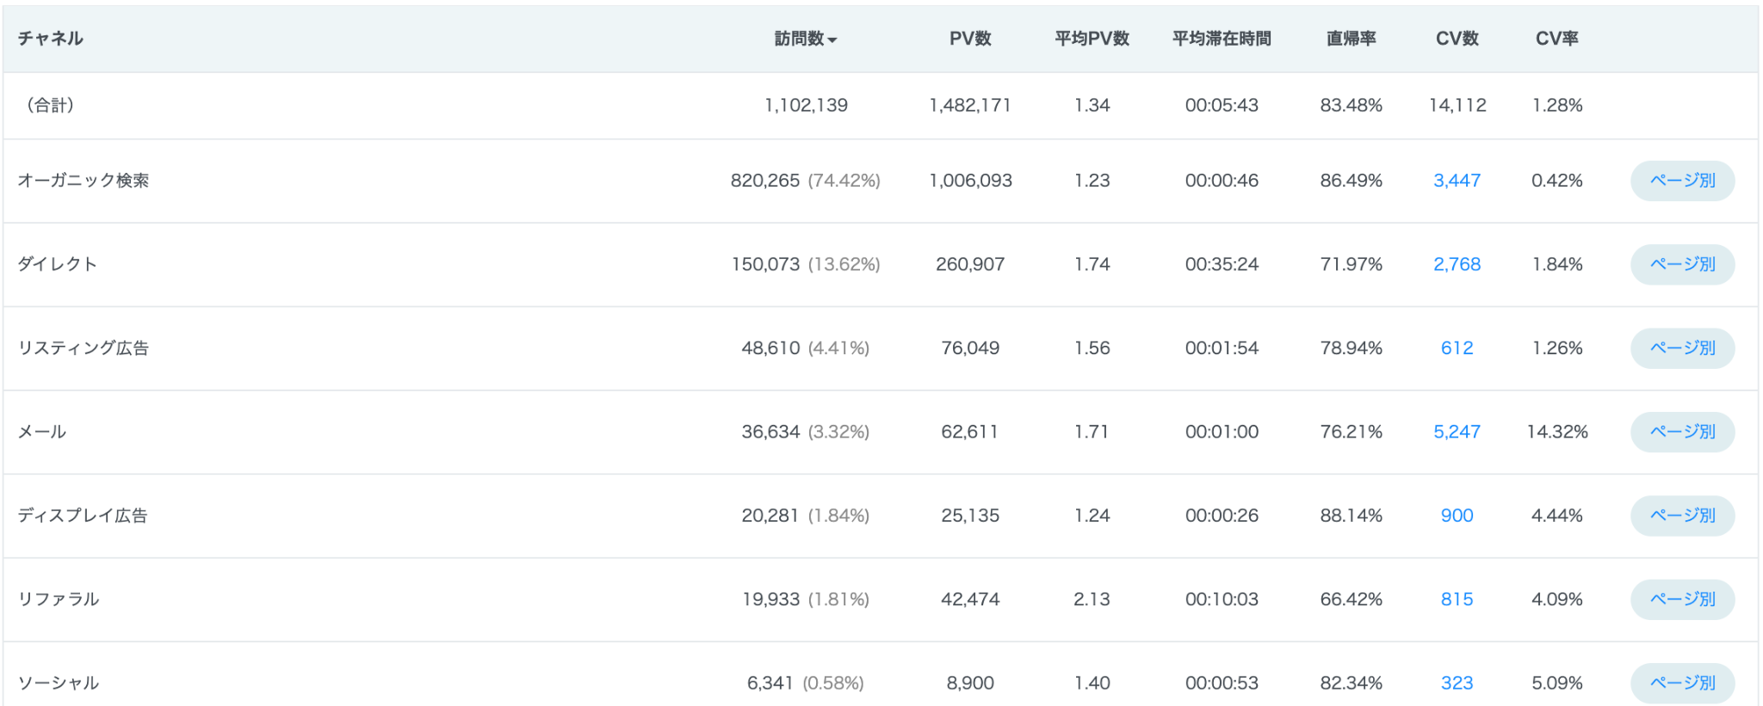
参考：2022年1月〜2022年11月のferret One【チャネル】
全体で1,102,139の流入を獲得、うちオーガニックからは820,265（74％）

Slide 66
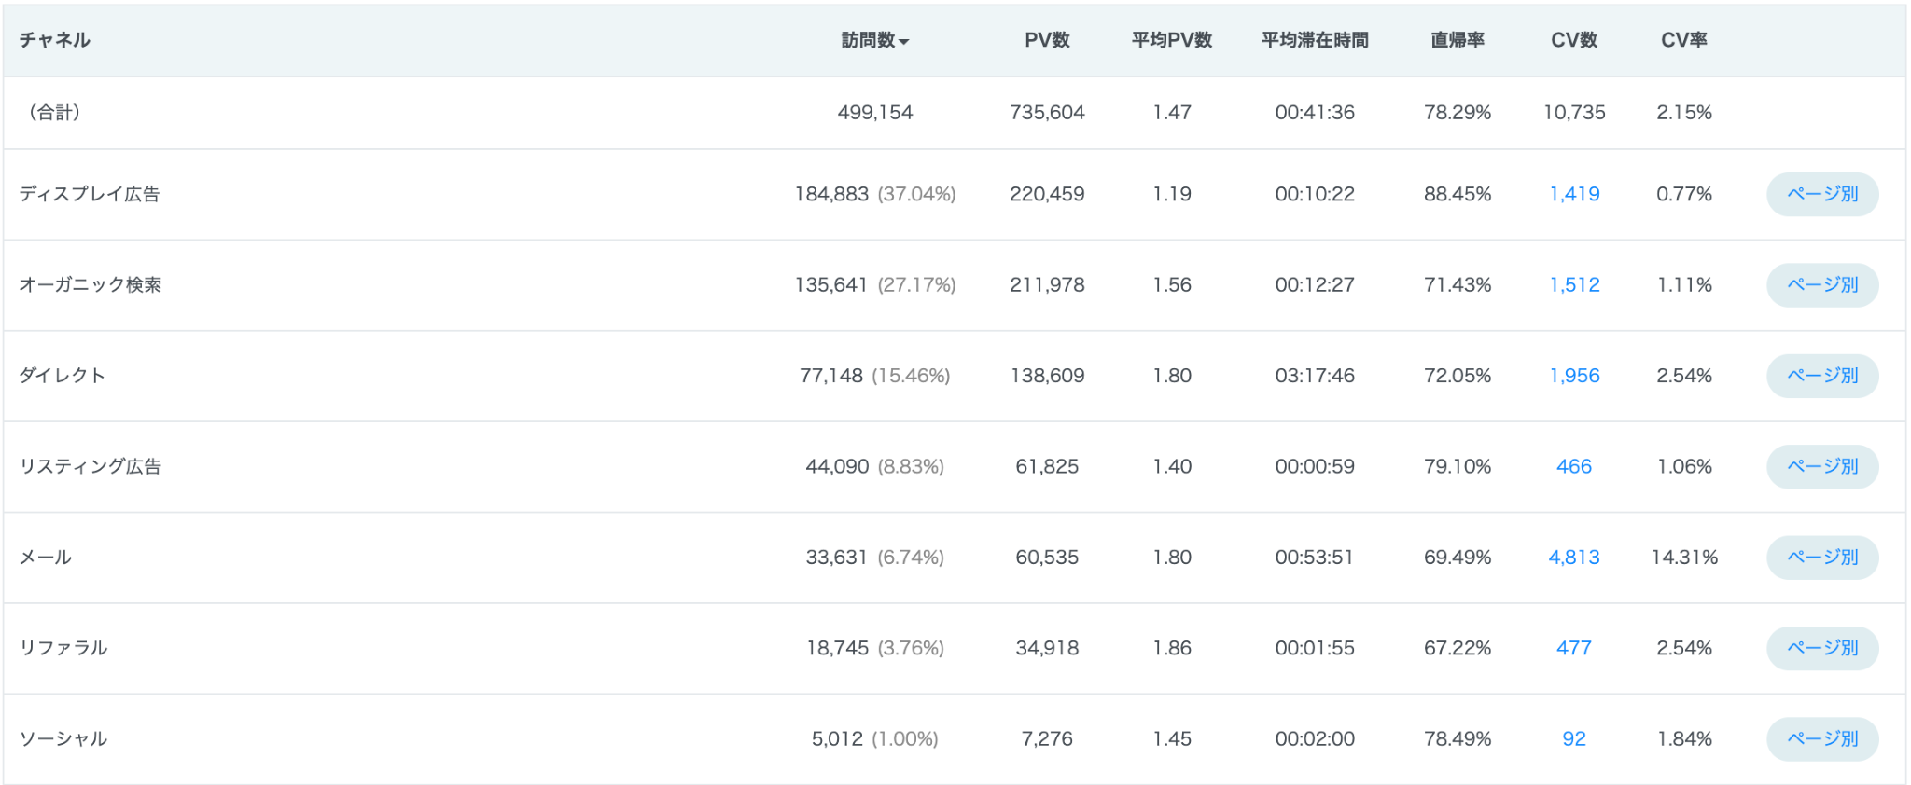
全体で499,154の流入あり、オーガニックよりも広告の方が圧倒的に多い

Slide 67
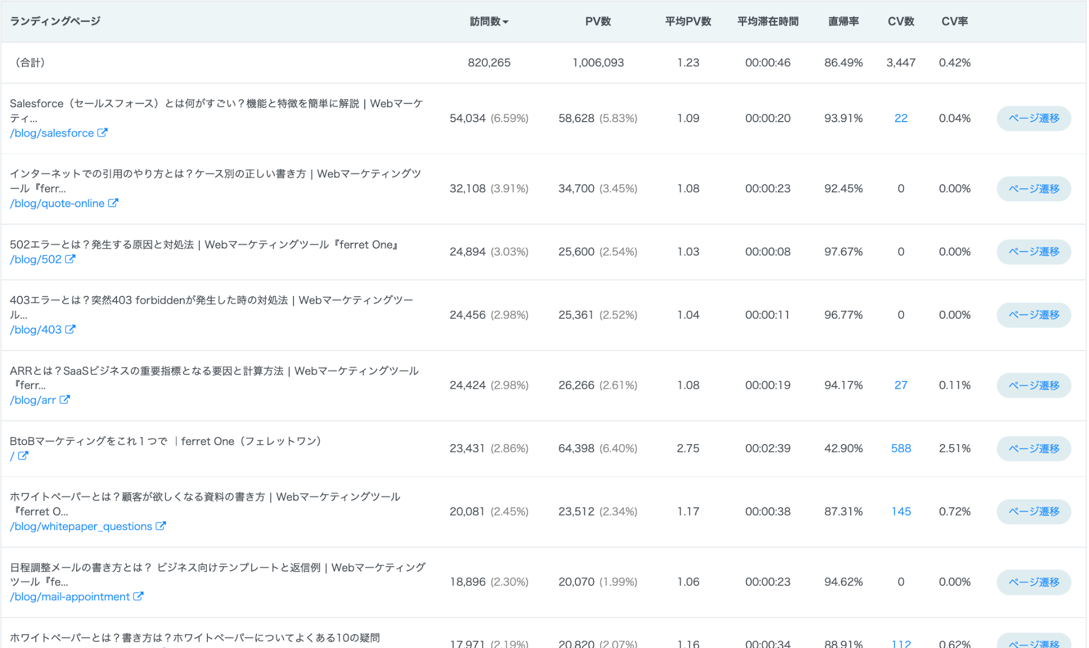
参考：2022年9月〜2022年10月のferret One 【オーガニック流入内訳】
オーガニックからの流入先はブログページに集中
潜在層や準顕在層の流入が多いと判断できる

Slide 68
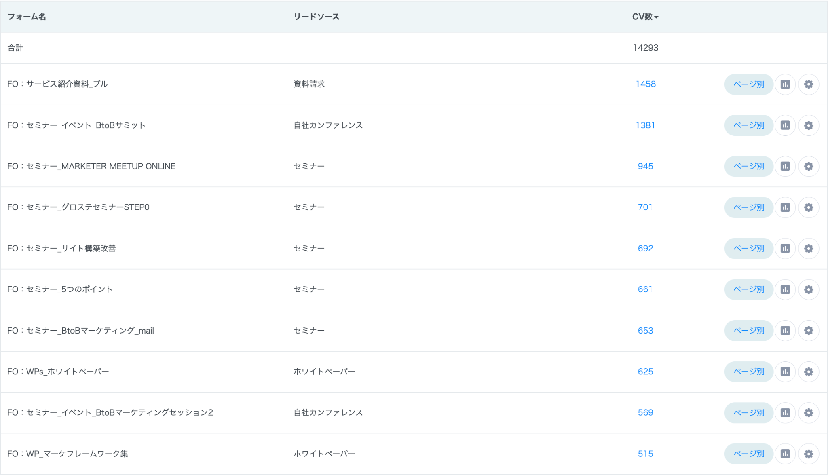
参考：2022年9月〜2022年10月のferret One【CV数】
資料請求やお問い合わせも一定獲得しつつ、
ホワイトペーパーやセミナー申し込みなどの潜在層向けのCVが多い
CV内訳
顕在層～明確層向けCV
・お問い合わせ：351件
・無料トライアル：119件
・事例集：384件
・資料請求：1475件
潜在層～準顕在層向けCV
・ホワイトペーパー：4937件
・セミナー申し込み：4548件
・カンファレンス申し込み：2081件

Slide 69
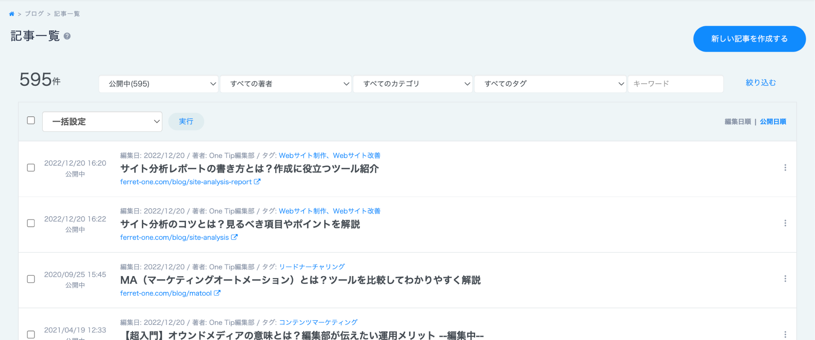
参考：サイト公開後〜現在のferret One【記事公開数】
現在までに595本の記事を公開
直近1年間は月平均30本前後追加、改修

